Slide 1
尼亚萨波知识问答系统 ——破解中非经贸合作的信息困局
参赛组：宋佳芮 索浩翔 何洁

Slide 2
目录
项目背景与动机
系统介绍与架构
01
02
CONTENTS
实现方法与技术应用
市场初步应用与意义
03
04

Slide 3
项目背景与动机
01

Slide 4

中非经贸合作现状
中非经贸合作持续扩大
随着“一带一路”倡议的深入推进，中非经贸合作进入快速发展期。数据显示，中国已连续16年成为非洲最大贸易伙伴，2024年中非贸易额接近3000亿美元。然而，在合作规模持续扩大的同时，中国企业对非投资却面临着日益突出的信息困局。

Slide 5
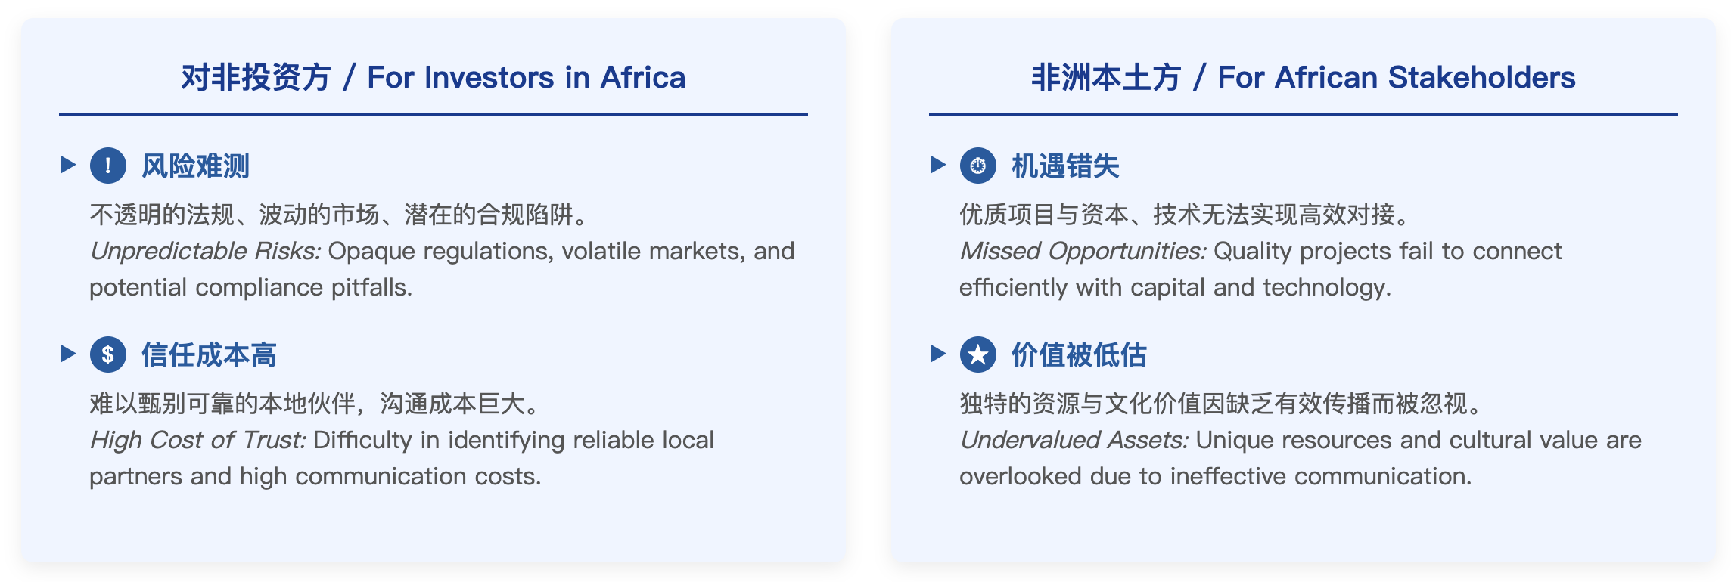
对非投资痛点
非洲54个国家国情各异，语言体系复杂，政策法规分散。难以获得系统、准确、及时的市场情报。信息碎片化、更新滞后成为企业的普遍痛点，阻碍企业在非投资进行。

Slide 6


通用工具非洲知识短板
非洲知识短板
技术瓶颈
通用模型因缺乏本地语料，回答中非经贸问题易出错，信息过时，影响合作发展。
非洲知识盲区成为制约中非合作向纵深发展的关键障碍。

Slide 7


项目动机
大语言模型提供了强大的信息处理基础，但在非洲这一复杂市场中，其通用性解决方案远未达到精准、可靠的要求。因此，我们需要一个专为非洲知识体系构建的、高保真的垂直解决方案，，为中国企业对非投资、科研机构学术研究、政府部门政策制定提供精准、可靠、及时的信息支撑，最终助力中非经贸合作提质增效，深化中非命运共同体建设。

Slide 8
系统介绍与架构
02

Slide 9


“尼亚萨波”名称含义及定位
尼亚萨波名称含义
尼亚萨波系统定位
“尼亚萨波”源自西非阿坎语，意为“智慧之源”，寓意系统将成为中非经贸信息的权威来源和智慧枢纽。
聚焦中非经贸合作领域，通过整合权威数据源、构建专业知识库、应用先进AI技术，为中国企业对非投资提供精准、可靠、及时的信息支撑和决策参考。

Slide 10

“尼亚萨波”名称含义及定位
尼亚萨波系统以检索增强生成（RAG）技术为核心，整合五大类权威数据源，构建覆盖非洲 54 国的专业知识库，通过 “国别通”“行业通” 等五大应用矩阵，为对非投资企业、科研机构等提供精准的贸易数据、政策解读、风险评估、实时资讯等服务，凭借专业、可靠、时效的核心优势，破解中非经贸合作中的信息鸿沟，助力合作高质量发展。

Slide 11



尼亚萨波系统核心优势
专业性优势
可靠性优势
时效性优势
覆盖非洲54国专业知识库，整合经贸数据、政策法规，形成深度垂直领域认知。
采用检索增强生成技术，每条回答来源明确，解决大模型幻觉问题，信息准确可信。
建立三重知识更新机制，自动化爬虫与专人维护，持续跟踪中非经贸动态，确保信息最新。

Slide 12
实现方法与技术应用
03

Slide 13

RAG技术优化大模型问答系统
尼亚萨波核心技术
四层技术架构
检索增强生成架构，解决知识更新难、准确性低问题，知识存于外部数据库，实时检索生成精准回答。
底层大模型支撑，知识库存储信息，函数调用处理任务，应用编排实现功能集成，构建高效智能系统。

Slide 14
核心选型：MaxKB的优势
1
2
3
内容可信性强
适配灵活度高
落地使用高效
借助 RAG 检索增强技术，实时关联权威知识库与官方政策文件，有效抑制幻觉内容生成，从数据源层面保障输出信息的真实性与权威性，满足专业场景对精准内容的需求。
具备开源部署与二次开发能力，支持全球开发者协作迭代；同时可对接多模型、第三方系统及标准 API 接口，能根据用户需求完成定制化改造，适配多样化应用场景。
可视化拖拽式流程编排功能降低开发门槛，无需代码即可搭建问答应用；零编码部署可 1 小时内上线，搭配内置函数库与工具，兼顾快速落地与功能扩展的灵活性。

Slide 15
底层架构与功能模块
大模型引擎
函数
底层大模型为系统提供问答交互、文本生成等核心AI能力，是系统实现智能服务的基础，通过强大的算法和模型，理解用户的问题并生成相应的回答。
函数库利用Python代码扩展，实现定制化功能与外部系统集成，为系统增添了更多的灵活性和扩展性，满足用户多样化的业务需求。
知识库
工作流
知识库以向量化方式存储非洲特色数据，整合了非结构化与结构化信息，构建了一个全面、丰富的知识体系，为系统的智能决策和回答提供数据支持。
应用搭建借助可视化工作流工具，支持零编码构建专属问答智能体，降低了开发难度，使得更多用户能够根据自身需求创建个性化的问答应用。通过外接mcp工具增强工作流工作难度。

Slide 16

数据库构建
尼亚萨波系统整合五大权威数据源，构建中非经贸全面知识基座。采用“自动+人工”结合的动态更新机制。当发生重大政策变化、突发事件、重要项目签约等情况时，立即启动专项更新流程。

Slide 17
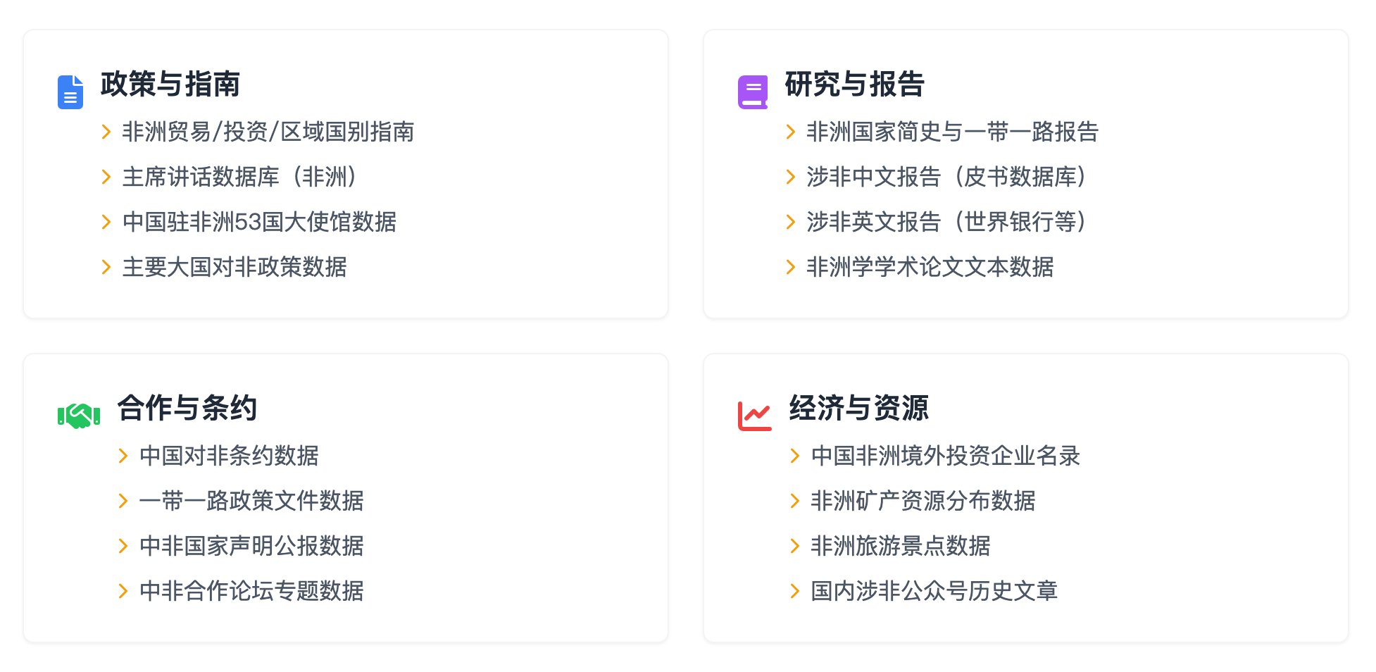
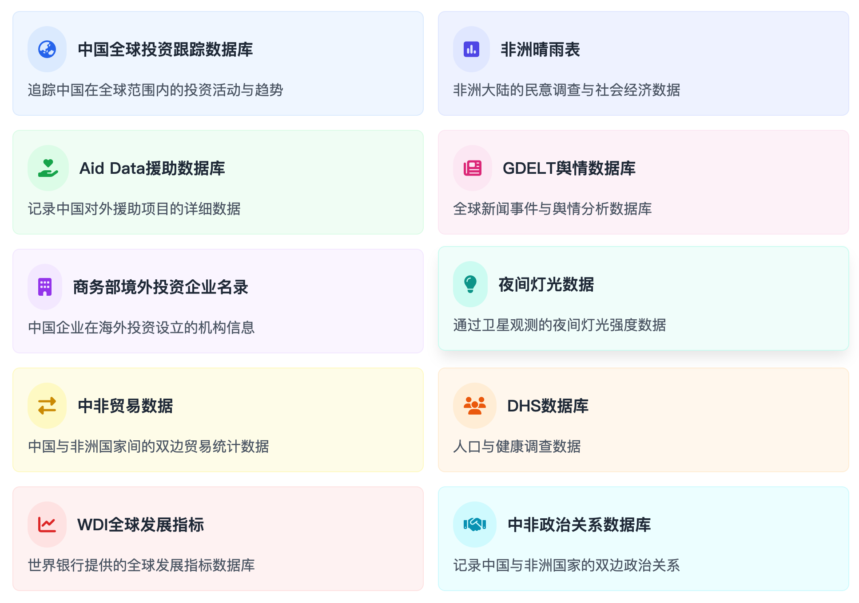
数据特色
非结构化数据
结构化数据
1TB清洁文本数据
近3TB规整指标数据

Slide 18




五大应用矩阵构建
五大应用矩阵构建
矩阵式体系破解信息困局
尼亚萨波系统通过“国别通”“行业通”“政策通”“研究通”“资讯通”五大应用矩阵，形成全方位的知识服务体系。
体系从单一问答工具升级为综合性服务平台，为中非经贸合作提供精准信息支持，助力高质量发展。
用户灵活组合获益
推动中非合作迈向新高度
用户可根据实际需求自由搭配使用各模块，获得定制化信息服务，提升决策效率与准确性。
作为中非经贸知识服务的核心平台，尼亚萨波系统有效整合资源，为深化中非合作注入新动能。

Slide 19
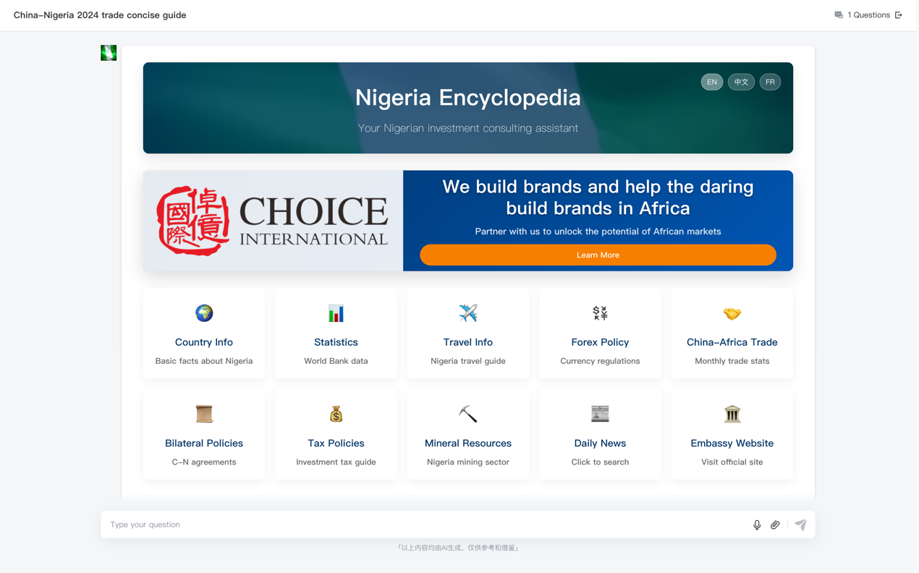
国别通系列
国别通目标
“国别通”系列聚焦特定国家的全面知识服务。以“尼日利亚百事通”为代表，该系列针对单一国家构建全息知识库，整合目标国的政治经济体制、法律制度框架、矿业资源分布、商业环境评估、文化社会特征、基础设施状况等全方位信息。用户通过国别通可以快速了解目标国的投资环境、市场机遇、风险要点，大幅降低前期调研成本。

Slide 20
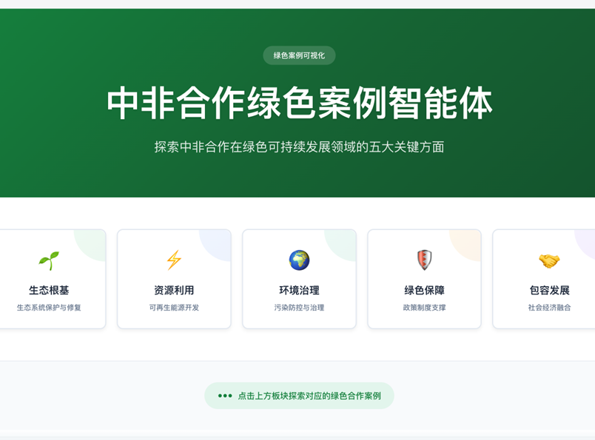
行业通系列
“行业通”系列聚焦特定产业的深度知识服务。该系列按照矿业、农业、制造业、基础设施、清洁能源、数字经济等行业分类，构建垂直领域专业知识库。行业通特别关注产业链上下游关系，帮助企业识别配套资源、寻找合作伙伴、把握产业机遇。

Slide 21
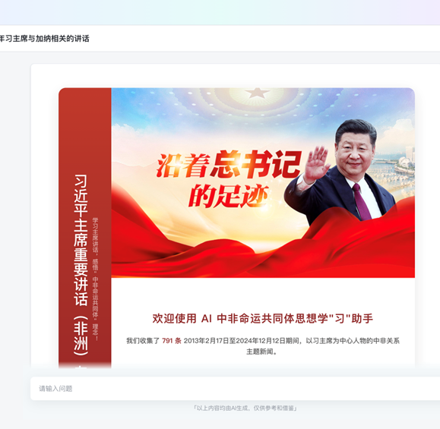



政策通系列
聚焦政策法规的专业解读服务，系统梳理和深度解读相关政策法规。
涵盖中国对非政策、非洲各国投资法律、双边经贸协定、国际贸易规则，并提供对应政策解读
政策变化时第一时间更新并推送预警，提供政策对比功能。

Slide 22
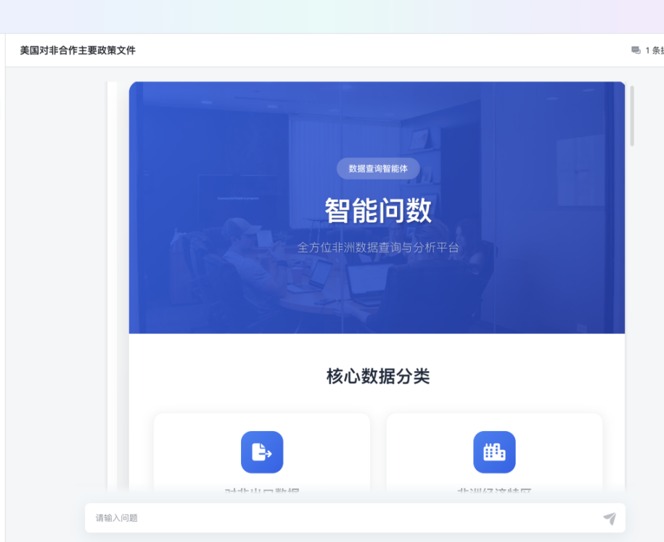
研究通系列
“研究通”系列聚焦学术研究的数据文献服务。该系列面向高校科研机构、智库研究人员、政府部门等用户，提供中非经贸领域的文献检索、数据查询、研究动态追踪等服务。系统汇集国内外顶级期刊论文、权威研究报告、博士学位论文等高质量学术资源，支持按主题、作者、机构、时间等多维度检索。

Slide 23
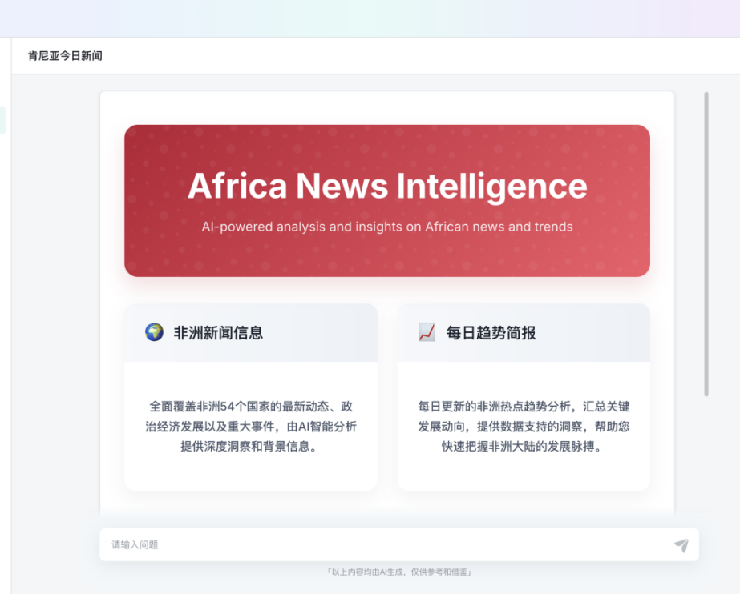


资讯通系列
核心定位
“资讯通”系列聚焦实时动态的信息推送服务。该系列持续追踪中非经贸领域的最新动态，包括政策发布、项目签约、市场变化、风险事件等信息。
服务形式
系统通过自然语言处理技术自动识别重要信息，按照用户订阅的国家、行业、主题进行个性化推送。资讯通提供日报、周报、专题报告等多种形式，用户可根据需求灵活订阅。

Slide 24
市场初步应用与意义
04

Slide 25



市场初步应用
用户反馈
与倬亿国际等中资企业达成合作，将企业一线投资运营经验与学术研究深度融合，优化知识库实用性
试点覆盖
重点服务尼日利亚、肯尼亚、南非等核心投资国，聚焦矿业、清洁能源、数字经济等中非合作重点领域
合作落地
与倬亿国际等在非深耕多年的中资企业达成合作，将企业一线投资运营经验与学术研究深度融合，优化知识库实用性

Slide 26

核心应用场景成效
市场拓展支撑
经贸合作赋能
输出行业深度报告助力机会挖掘，整合 54 国商务礼仪与文化禁忌，为跨文化沟通提供场景化指导方案
提供多维度贸易数据可视化分析，清晰呈现进出口品类、贸易额趋势，基于中非合作项目库智能匹配企业技术优势与非洲本地需求
学术研究助力
汇集条约、大事记、学术论文等权威资源，提供多维度检索与研究动态追踪服务，为科研工作提供专业数据支撑与工具
风险防控升级
通过 20 + 维度构建风险评估体系，生成可视化风险热力图，第一时间推送政策变更等合规预警，配套针对性风险缓释策略

Slide 27




核心意义
对于企业来说，有效降低信息获取、合规风险与跨文化信任成本，规避 “信息幻觉” 导致的决策失误，显著提升对非投资成功率
为行业树立跨了境经贸垂直领域知识服务标杆，以 RAG 技术深度应用破解通用模型短板，推动智能化赋能行业发展
从国家战略层面上，为 “一带一路” 倡议在非洲的深化实施提供信息保障，增进中非互信与合作粘性，夯实中非命运共同体建设基础
从中非合作的宏观视角来看，打破了长期存在的信息壁垒，消除 “非洲知识盲区”，促进优质项目、资本与技术高效对接，挖掘非洲独特资源价值

Slide 28
核心价值与发展愿景
尼亚萨波系统的核心价值在于打造精准、权威、可持续的对非知识服务平台，为中非合作提供坚实的信息支撑，促进双方的交流与合作。
未来，系统将扩大社区影响力，丰富数据资源，进一步提升系统的服务能力和覆盖范围。同时，不断完善服务场景，满足用户日益增长的多样需求。

Slide 29
谢谢
THANKS

